Slide 1
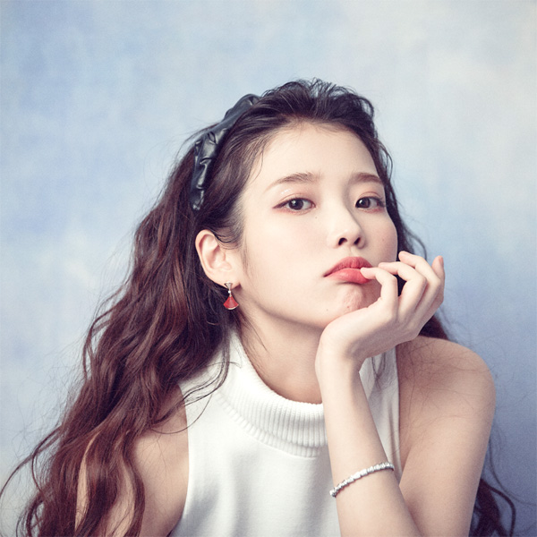

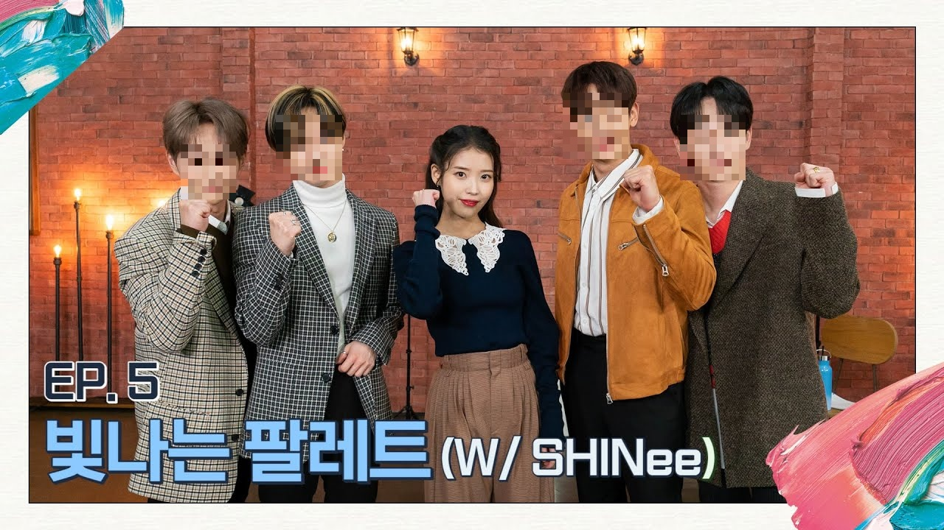
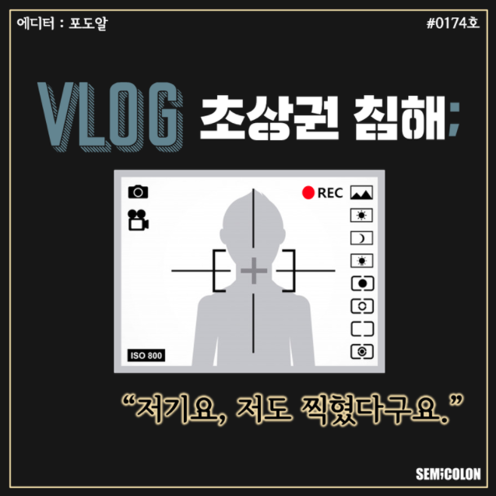
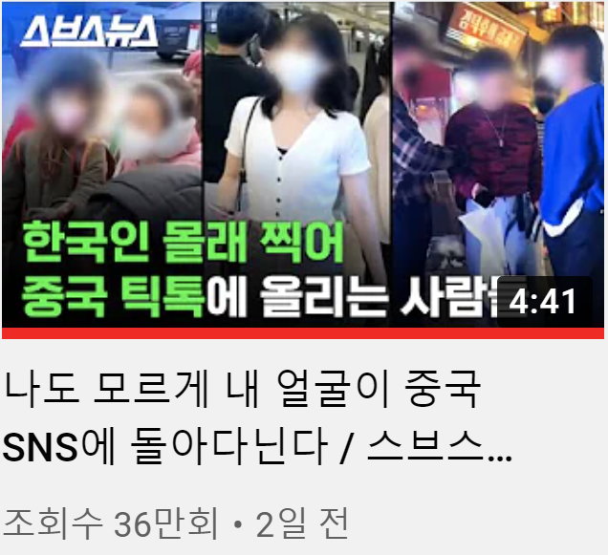
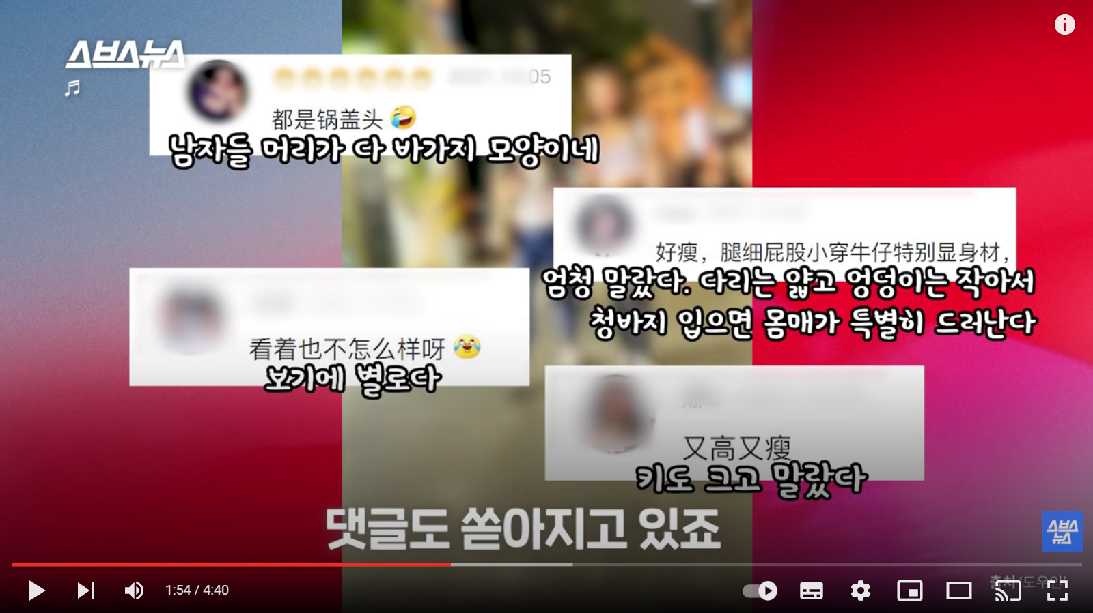
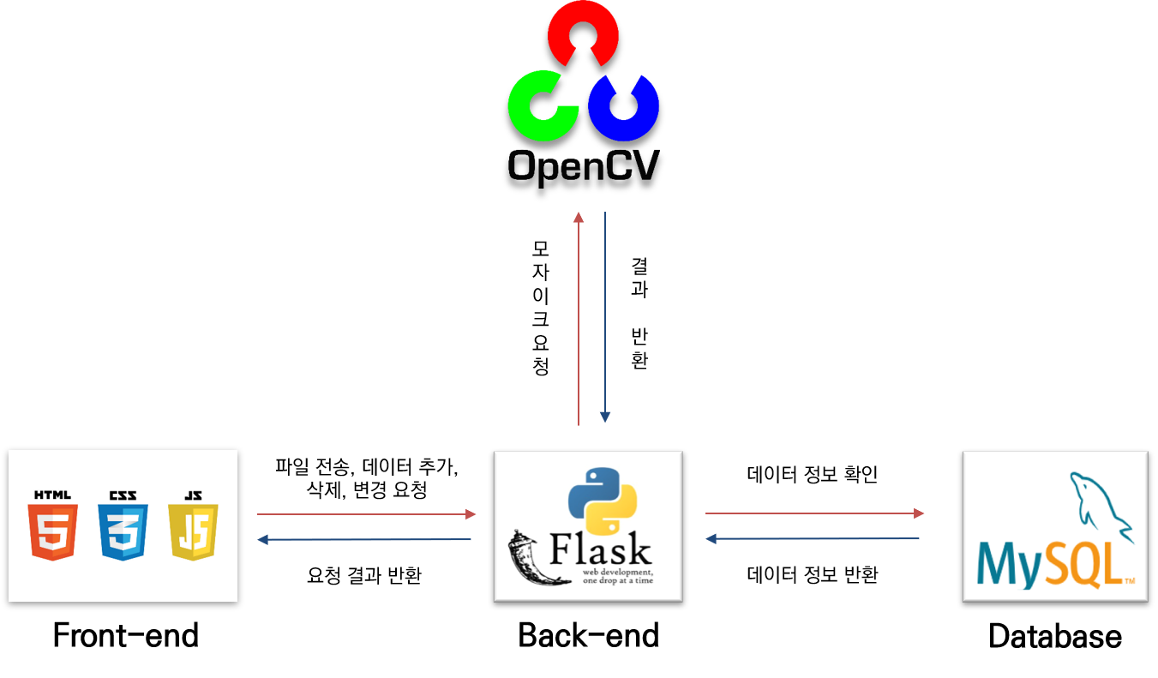
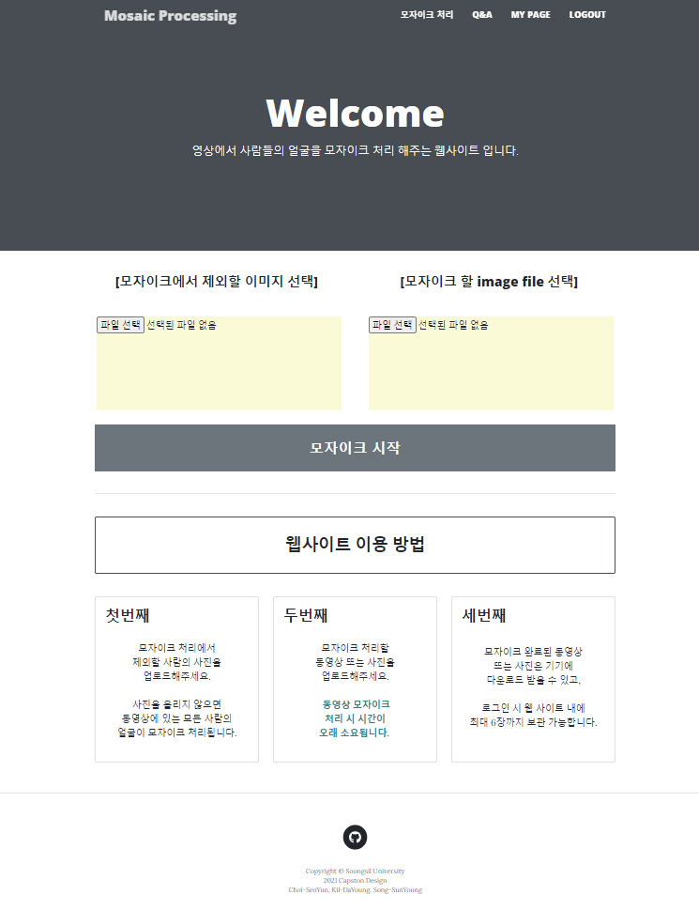

얼굴 인식을 통한 사람 얼굴 모자이크 처리 웹
팀 - 페이스 아웃
AI 융합학부
최서윤, 길다영, 송선영
『숭실 캡스톤 디자인 경진대회$』$ 출품작
Introduction
결과 (Results)
정의 : face recognition을 통해 지정된 사람을 제외한 다른 사람들의 얼굴을 모자이크 처리하는 시스템
목적 : 촬영된 영상에서 사용자가 지정한 특정 인물 이외의 인물을 모자이크 가능하게 하여 사람들의
초상권 보호
개발 동기 및 필요성 :
요즘에는 유튜버와 같은 크리에이터들이 많이 생겨나면서, TikTok 또는 vlog와 같이 개인 영상을 촬영하거나 인증사진을 SNS에 올리는 등 자신의 경험을 공유하는 콘텐츠가 늘어나고 있다. 이로 인해, 공유된 영상 또는 사진에 관계없는 사람이 나왔는데도 그대로 업로드하는 등 초상권을 침해하는 일이 빈번하게 일어나고 있다.
이러한 문제를 해결하기 위해서는 영상 또는 사진과 관계없는 사람은 모두 모자이크 처리하여 초상권을 보호해줘야 한다. 영상 또는 사진에 나오는 사람들의 얼굴을 하나씩 모자이크 처리하기에는 시간과 노력이 많이 든다.
‘얼굴인식을 통한 사람 얼굴 모자이크 처리 웹’ 서비스는 이러한 문제들을 해결해줄 수 있다. 이 서비스는 사용자가 입력한 특정 인물 1장의 사진만으로도 단체사진에 존재하는 모든 얼굴들을 비교하여 특정 인물을 제외한 사람들을 자동으로 모자이크 처리해줄 수 있다.
input1
input2
output
성능
인식률 성능 (여러 사람이 있을 때, 얼마나 인식하는가)
구현 방법 & 역할
사람 수 | 모자이크 소요 시간 (초) | 성공 여부
2명 | 0.339 | 모두 성공
5명 | 0.340 | 모두 성공
8명 | 0.135 | 모두 성공
9명 | 0.094 | 9명 중 8명 인식
인식이 실패한 경우
화질이 낮은 경우(저화질, 흔들린 사진 등)
옆모습일 경우
얼굴의 일부분만 나온 경우 (손으로 가림 등)
역할 분담
최서윤 : FrontEnd 구상 & Face Recognition Model
길다영 : FrontEnd & BackEnd & Model Request
송선영 : FrontEnd & BackEnd & DataBase
2. 소요 시간
사용 모델
비디오의 경우, 모델에 따른 시간 비교
종류 | detector | Recognition | Distance
Image | hog | hog | euclidean
Video | ssd | FaceNet | cosine
7초~10초 동영상, detector는 ssd | 사용 모델 | 소요 시간 (초)
 | FaceNet | 55
 | VGG-Face | 125
 | dlib | 335
『숭실 캡스톤 디자인 경진대회』 출품작에서보다 비디오 처리 시간 속도를 줄였다.
기존에는 Video도 Image와 동일한 모델을 사용했지만 ssd, FaceNet, cosine으로 구성된 모델을 사용함으로써, 5~7초 동영상 모자이크 처리 시 소요 시간이 5분에서 14초로 줄었다.
기대효과, 활용 방안
기술 설명
기대 효과
원치 않게 영상에 나온 사람들의 초상권을 보호할 수 있다.
기존보다 간단한 영상 속 모자이크 처리
영상 편집 전문가가 아니더라도, 간단하게 웹페이지에서 모자이크 처리를 할 수 있다.
로그인 시, 마이페이지에 영상을 보관할 수 있다.
활용 방안
SNS에 다른 사람의 얼굴이 나온 게시글을 올릴 때
개인 방송 또는 vlog, TikTok와 같은 일반인이 나오는 영상을 올릴 때
기존 작품들과의 차이점
모자이크 처리에서 제외할 특정 인물 사진 1장만으로도 자동 모자이크 처리가 가능하다.
어플을 따로 다운받지 않아도 웹에서 서비스를 이용할 수 있다.
홈페이지에 모자이크한 사진 또는 영상을 보관 가능하다.
사람 얼굴이라는 특정 부분만을 모자이크 처리할 수 있다.
모자이크를 하고자 하는 사람이 다수일 경우, 한번의 클릭으로 빠르게 사람 얼굴을 모자이크 할 수 있다.
1 이미지 전처리
: ‘학습할 이미지’와 ‘모자이크할 이미지’를 불러온다. 그리고 학습을 위해 파일을 RGB형식으로 바꿔준다.
2. Face Detection
: ‘학습할 이미지’에서 얼굴을 인식한다. 인식한 얼굴을 encoding하여 숫자로 바꾼다
3 Face Comparison
: ‘학습할 이미지’의 인코딩 값과 ‘모자이크 할 이미지’의 인코딩 값을 비교한다. 이를 ‘distance비교’라고 말한다.
얼굴이 서로 비슷할수록 작은 값이 나온다.
4. 모자이크 처리
: 얼굴을 비교했을 때, distance가 0.45보다 크면 False로 지정하고 모자이크처리를 진행한다.
Web 기능
로그인, 로그아웃, 회원가입, 탈퇴
동영상과 사진 모자이크 처리
모자이크 처리된 컨텐츠 다운로드 및 마이페이지에 저장
Q&A 글쓰기 (비밀글 설정, 댓글 작성)
Q&A 목록 (글 내용으로 search, 카테고리별 search)
마이페이지
(내 정보수정, 내 Q&A, 저장한 영상과 이미지 다시 다운로드 가능)
Reference
HTML 태그 속성 정리 사이트 :
https://ofcourse.kr/html-course/%ED%83%9C%EA%B7%B8%EC%9D%98-%EC%86%8D%EC%84%B1
SQLALchemy 참고 :
https://edykim.com/ko/post/getting-started-with-sqlalchemy-part-1/
Face_Recognition library github :
https://github.com/ageitgey/face_recognition/

